Slide 1
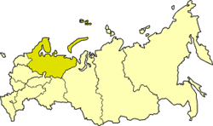
Северный экономический район
(природа и население)

Slide 2
СОСТАВ:
2 республики - ?
3 области - ?
1 автономный округ- ?
S = 1466 тыс.км² ( 8,6 % от S России)

Slide 3
ЭГП:
На севере европейской части страны.
Приморское положение
Сложившаяся транспортная сеть с незамерзаю-
щим портом –Мурманск
Выход к государственной границе.
Близость крупнейших индустриальных баз
Северо- Запада, Урала, Центра.
6. Граничит с…………экономическими районами.

Slide 4
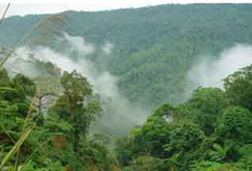
Преобладает равнинный рельеф
Северные Увалы
Тиманский кряж

Slide 5
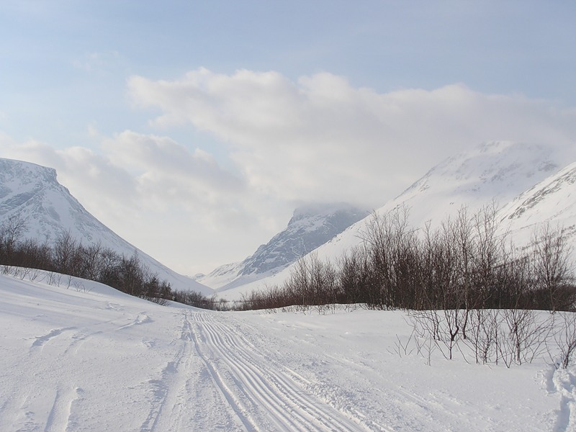
Горы Хибины
Макс. высота – 1200 м

Slide 6
Климат
СубАКП, УКП
циклоны,
Средние температуры:
январь- 16, июль +12,
- Осадков выпадает 400 – 600 мм.год
Почвы
Тундрово – глеевые, торфянистые.
подзолистые

Slide 7
Река Печора

Slide 8
Река Северная Двина

Slide 9
Река Мезень

Slide 10
Река Онега

Slide 11
Онежское озеро

Slide 12
Белое озеро в Вологодской области

Slide 13
Пяозеро в Карелии

Slide 14
Сегозеро в Карелии

Slide 15
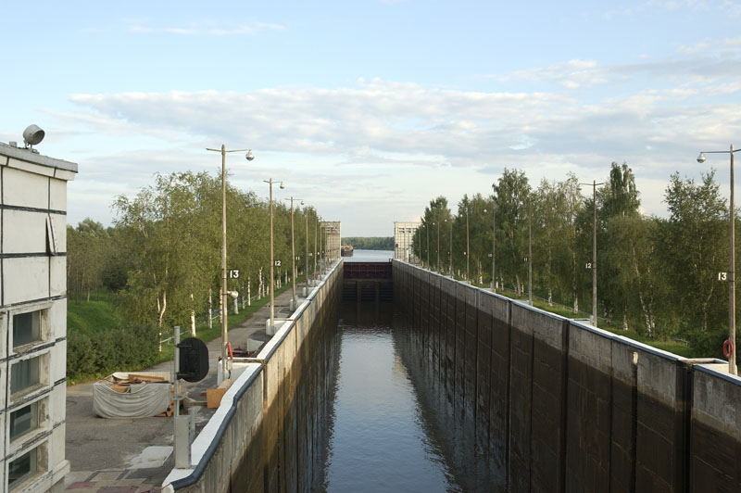
Волго – Балтийский канал

Slide 16
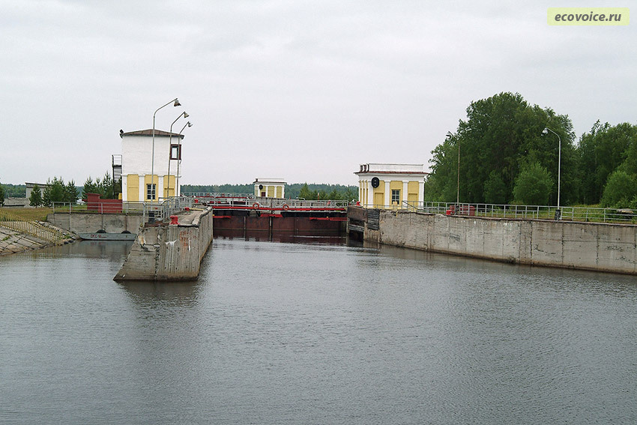
Беломорско- Балтийский канал

Slide 17
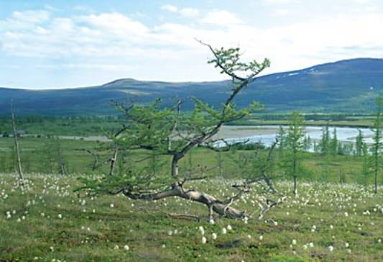
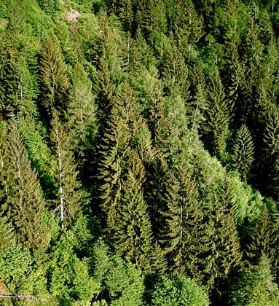
Природные зоны
?

Slide 18
Природные ресурсы
Каменный уголь
Нефть, газ
Железные руды
Медно – никелевые руды
Алюминиевые руды
Поваренная соль
Апатиты
Сырье редких металлов
Алмазы
Стройматериалы
Минеральные

Slide 19
Лесные ресурсы
4 место – по запасам древесины (8,5%)
Ценные хвойные породы - 80%
Лесоизбыточные районы………….?

Slide 20
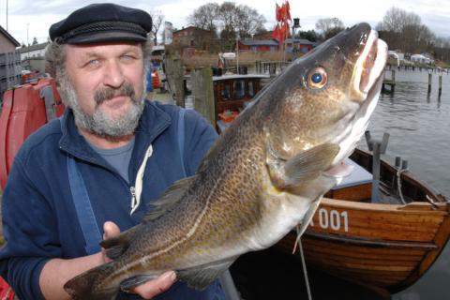
Рыбные ресурсы

Slide 21
Население 5,9 млн.чел (4%)
Плотность – 3,5 чел. км²
ЕП –отрицательный (-5%), старение
Квалифицированные кадры
Городское - 77% (Мурманская обл - 92%)
Отток населения в центральные районы
Национальный состав - неоднородный

Slide 22
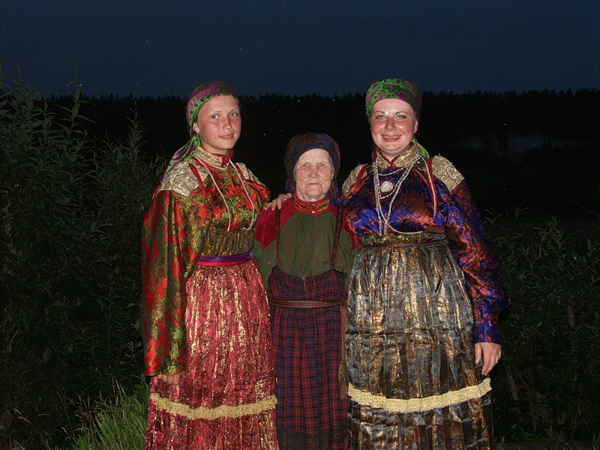
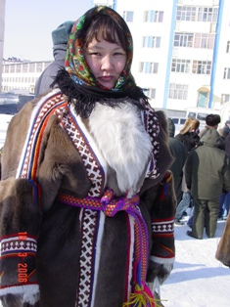
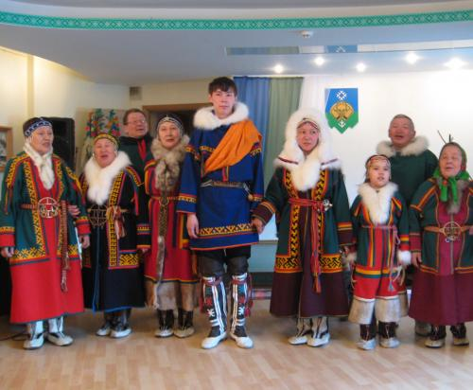
Карелы
Коми
Ненцы
Саамы

Slide 23
Куликова Татьяна Станиславовна,
учитель географии МОУ СОШ №149
г.Красноярск

